Slide 1
BAG3D
Wavefront vs Json

Slide 2
Digital Dicovery Lab

Slide 3
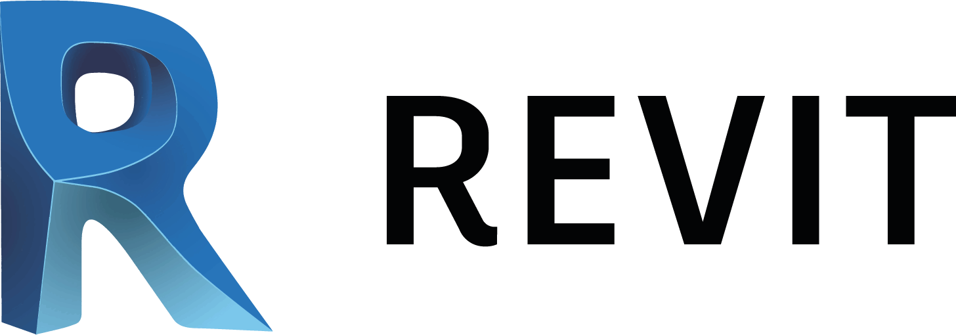
Gebruikte
Software
+

Slide 4
Doel
Visualiseren
Analyseren
Communiceren
Genereren

Slide 5
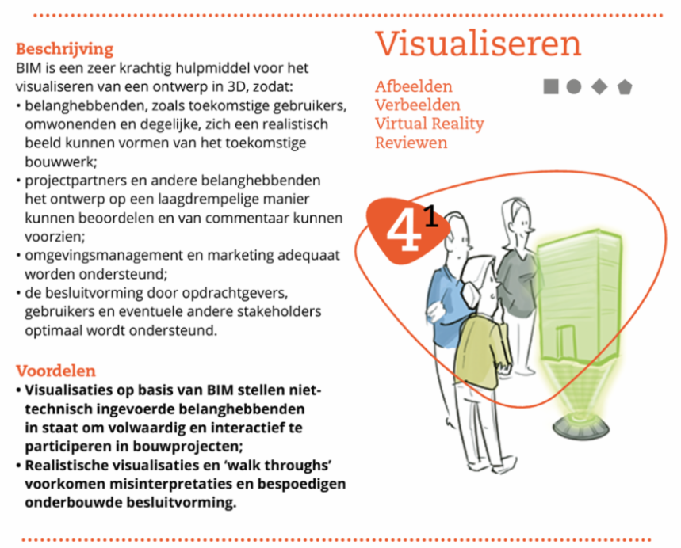
Visualiseren
“Mogelijk maken om de materialen te veranderen en zoveel als mogelijk lod22”

Slide 6
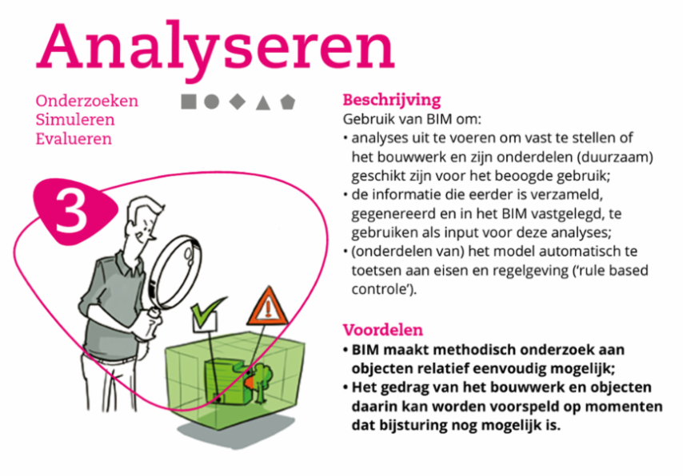
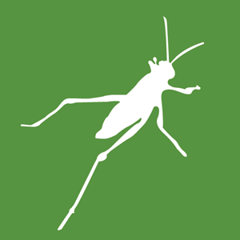
Analyseren
“Het toe kunnen voegen van data vanuit externe bronnen”
Het mogelijk maken om CityObjects separaat binnen te halen in Addons

Slide 7
Analyseren
“Het mogelijk maken om CityObjects separaat binnen te halen in verschillende Addons”

Slide 8
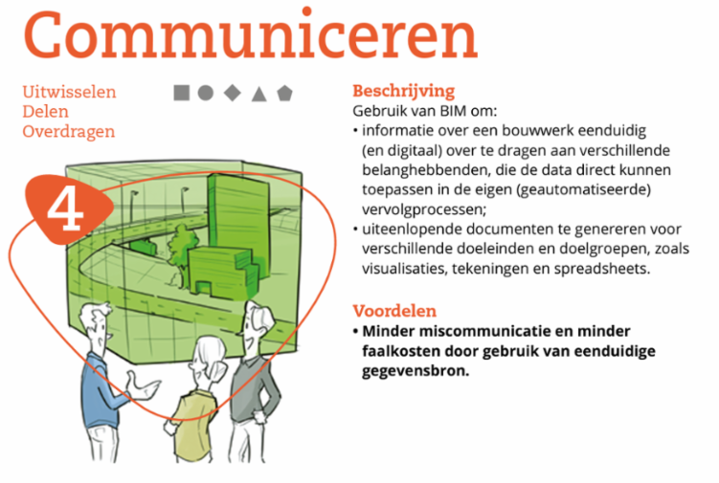
Communiceren
“Objecten dienen omgezet te kunnen worden naar IFC”

Slide 9
Genereren
“Het kunnen bewerken van de geometrie”

Slide 10
Initiële workflow
Voordelen
- Niet getrianguleerd
- Attribuutdata
- Metadata

Slide 11
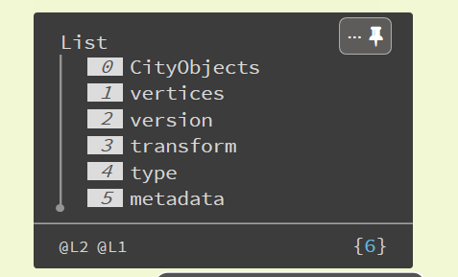
CityJson
Parsen
Dictionary

Slide 12
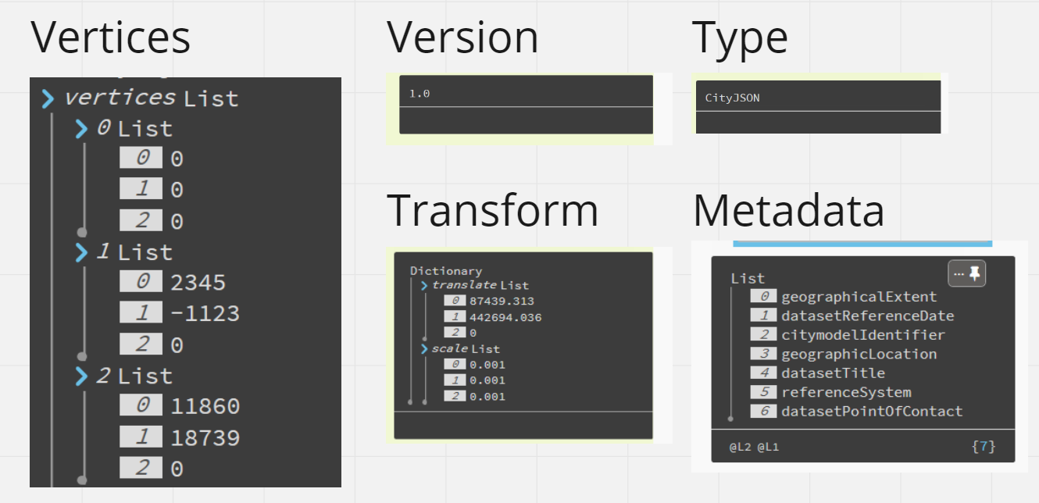
CityJson
Dictionary
keys

Slide 13
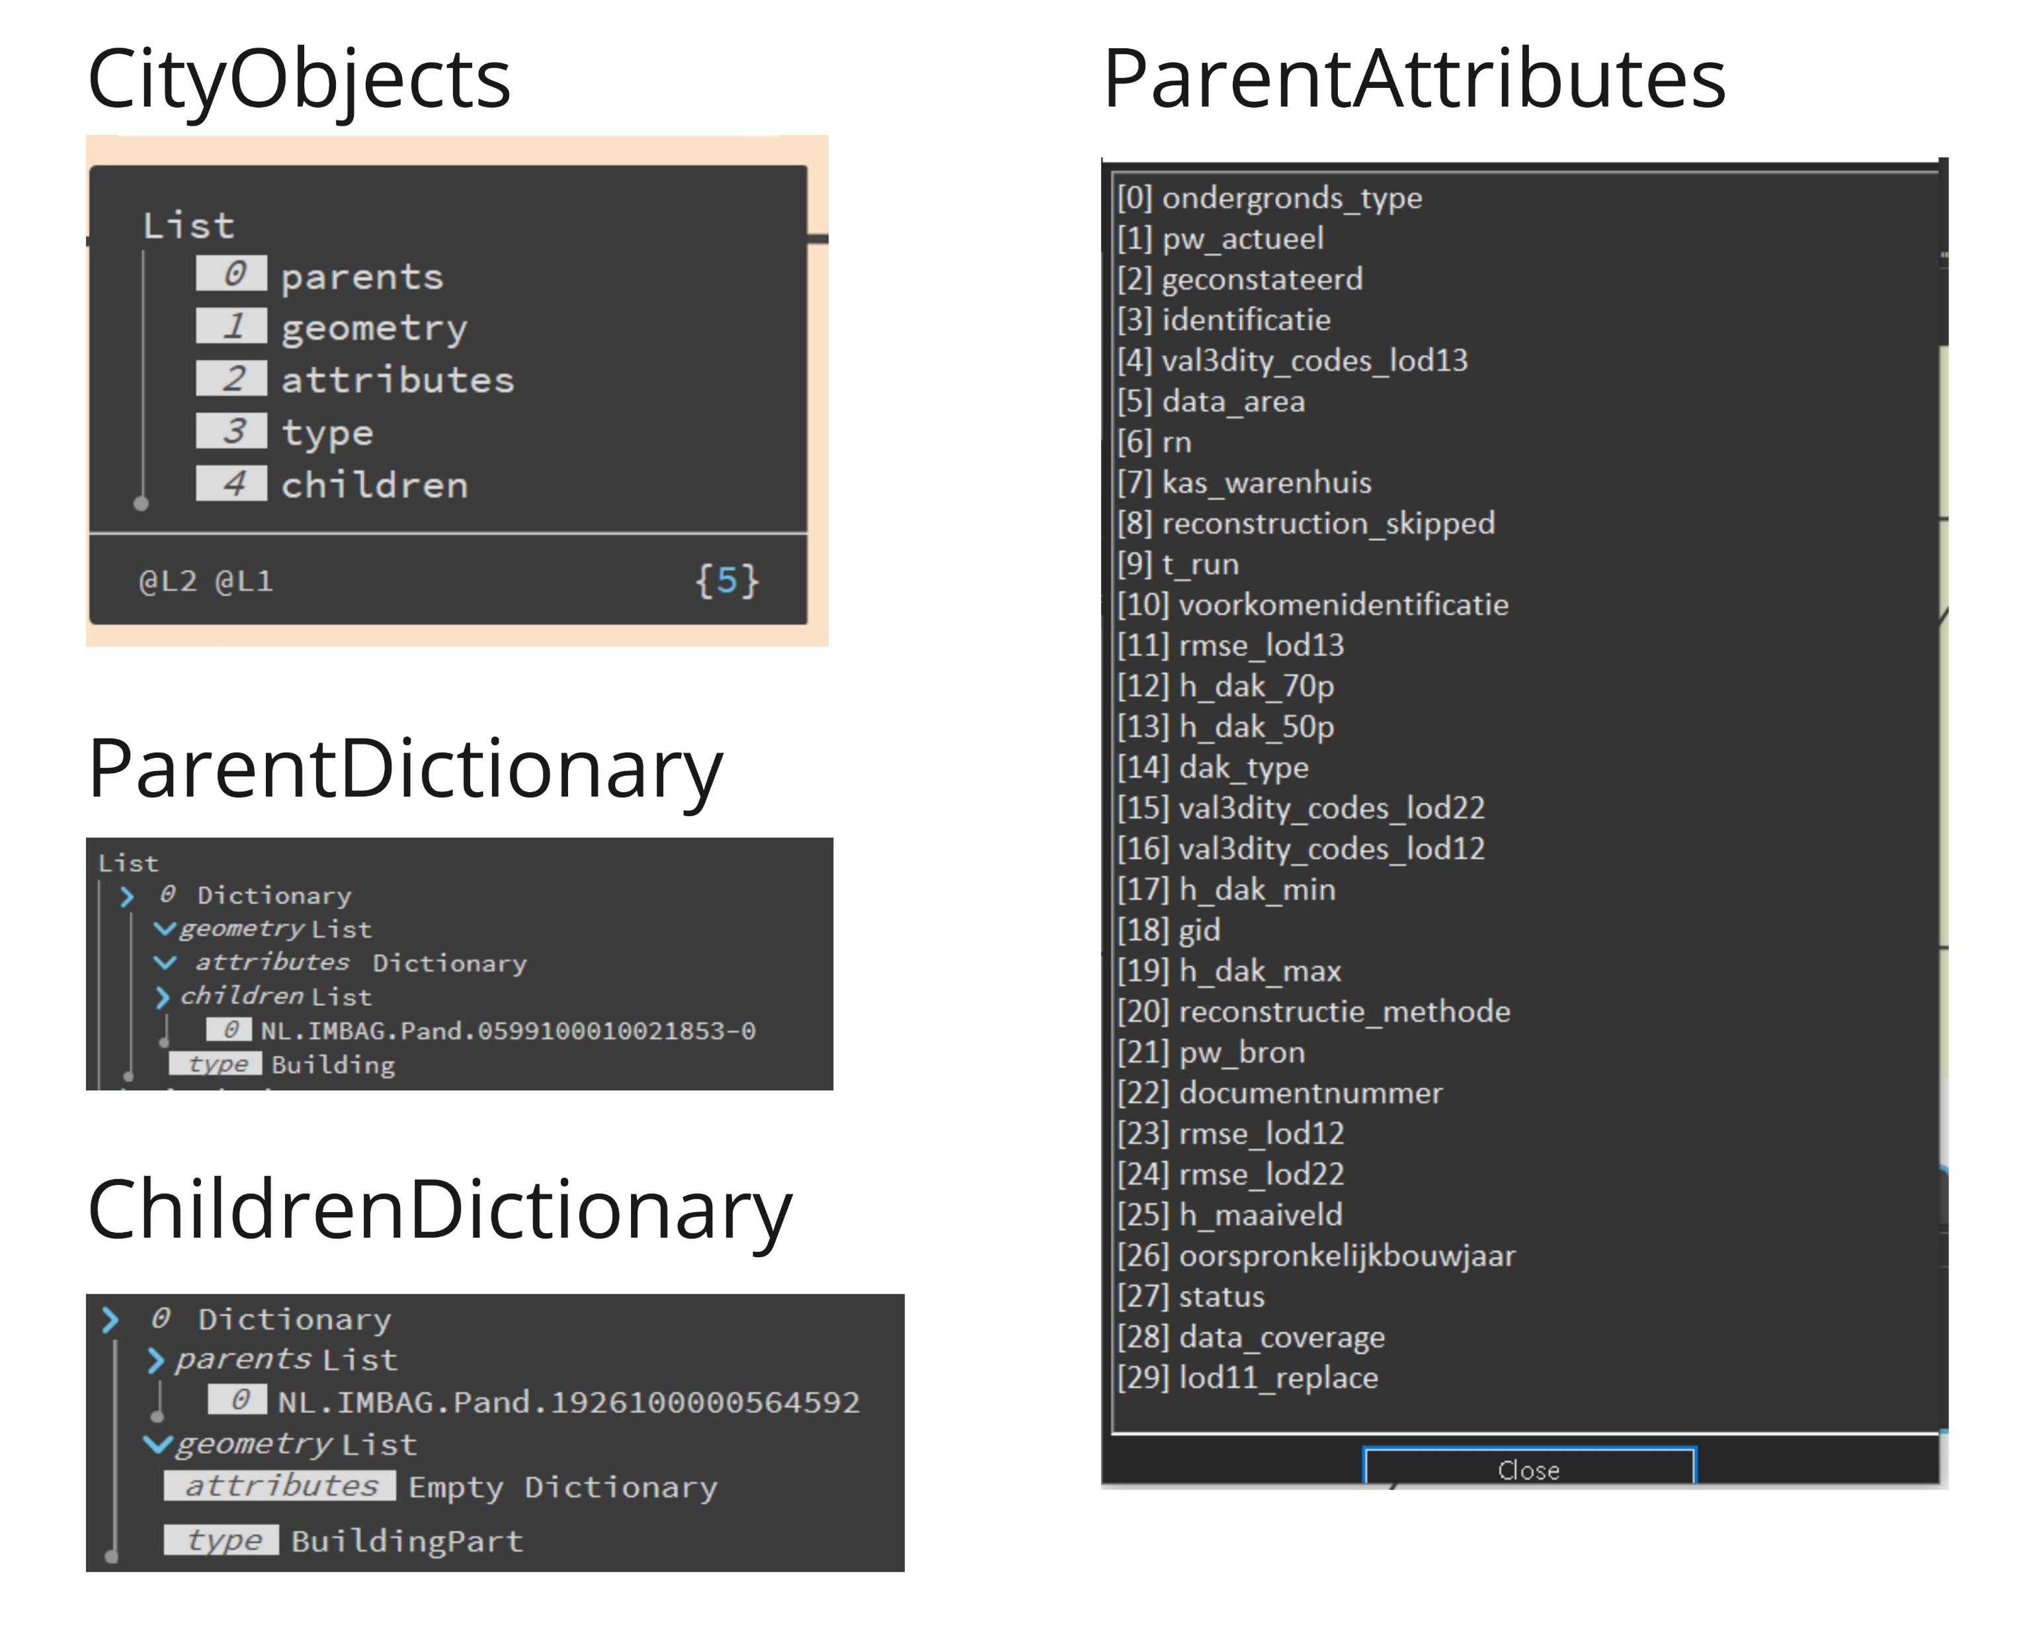
CityJson
Notitie CityObjects
Children = BuildingPart
Parents = Building
Children hebben geen Attributes

Slide 14
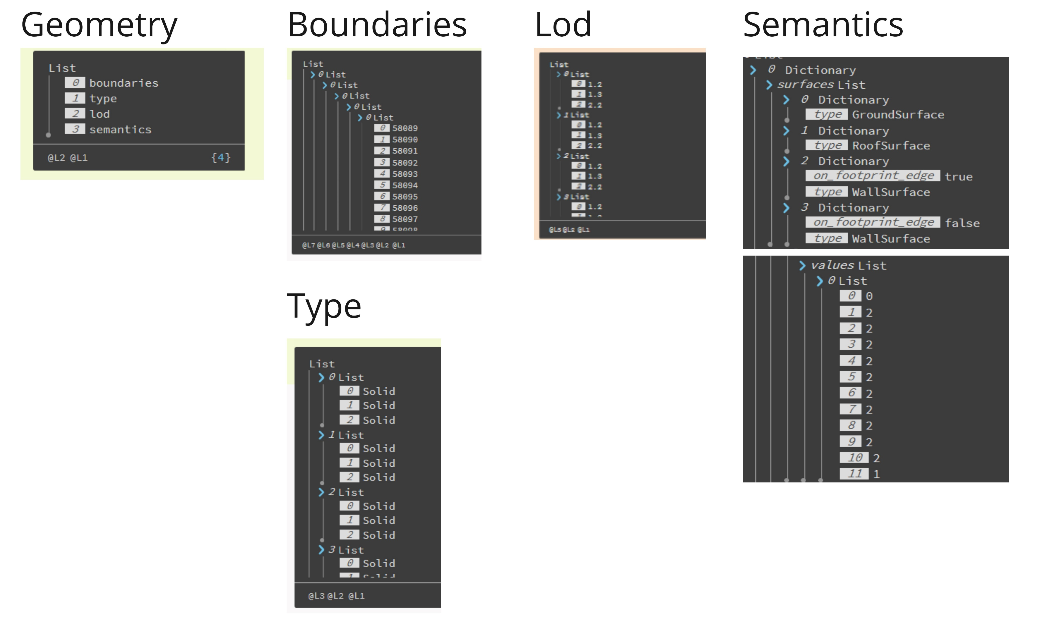
Children Geometry Dictionary

Slide 15
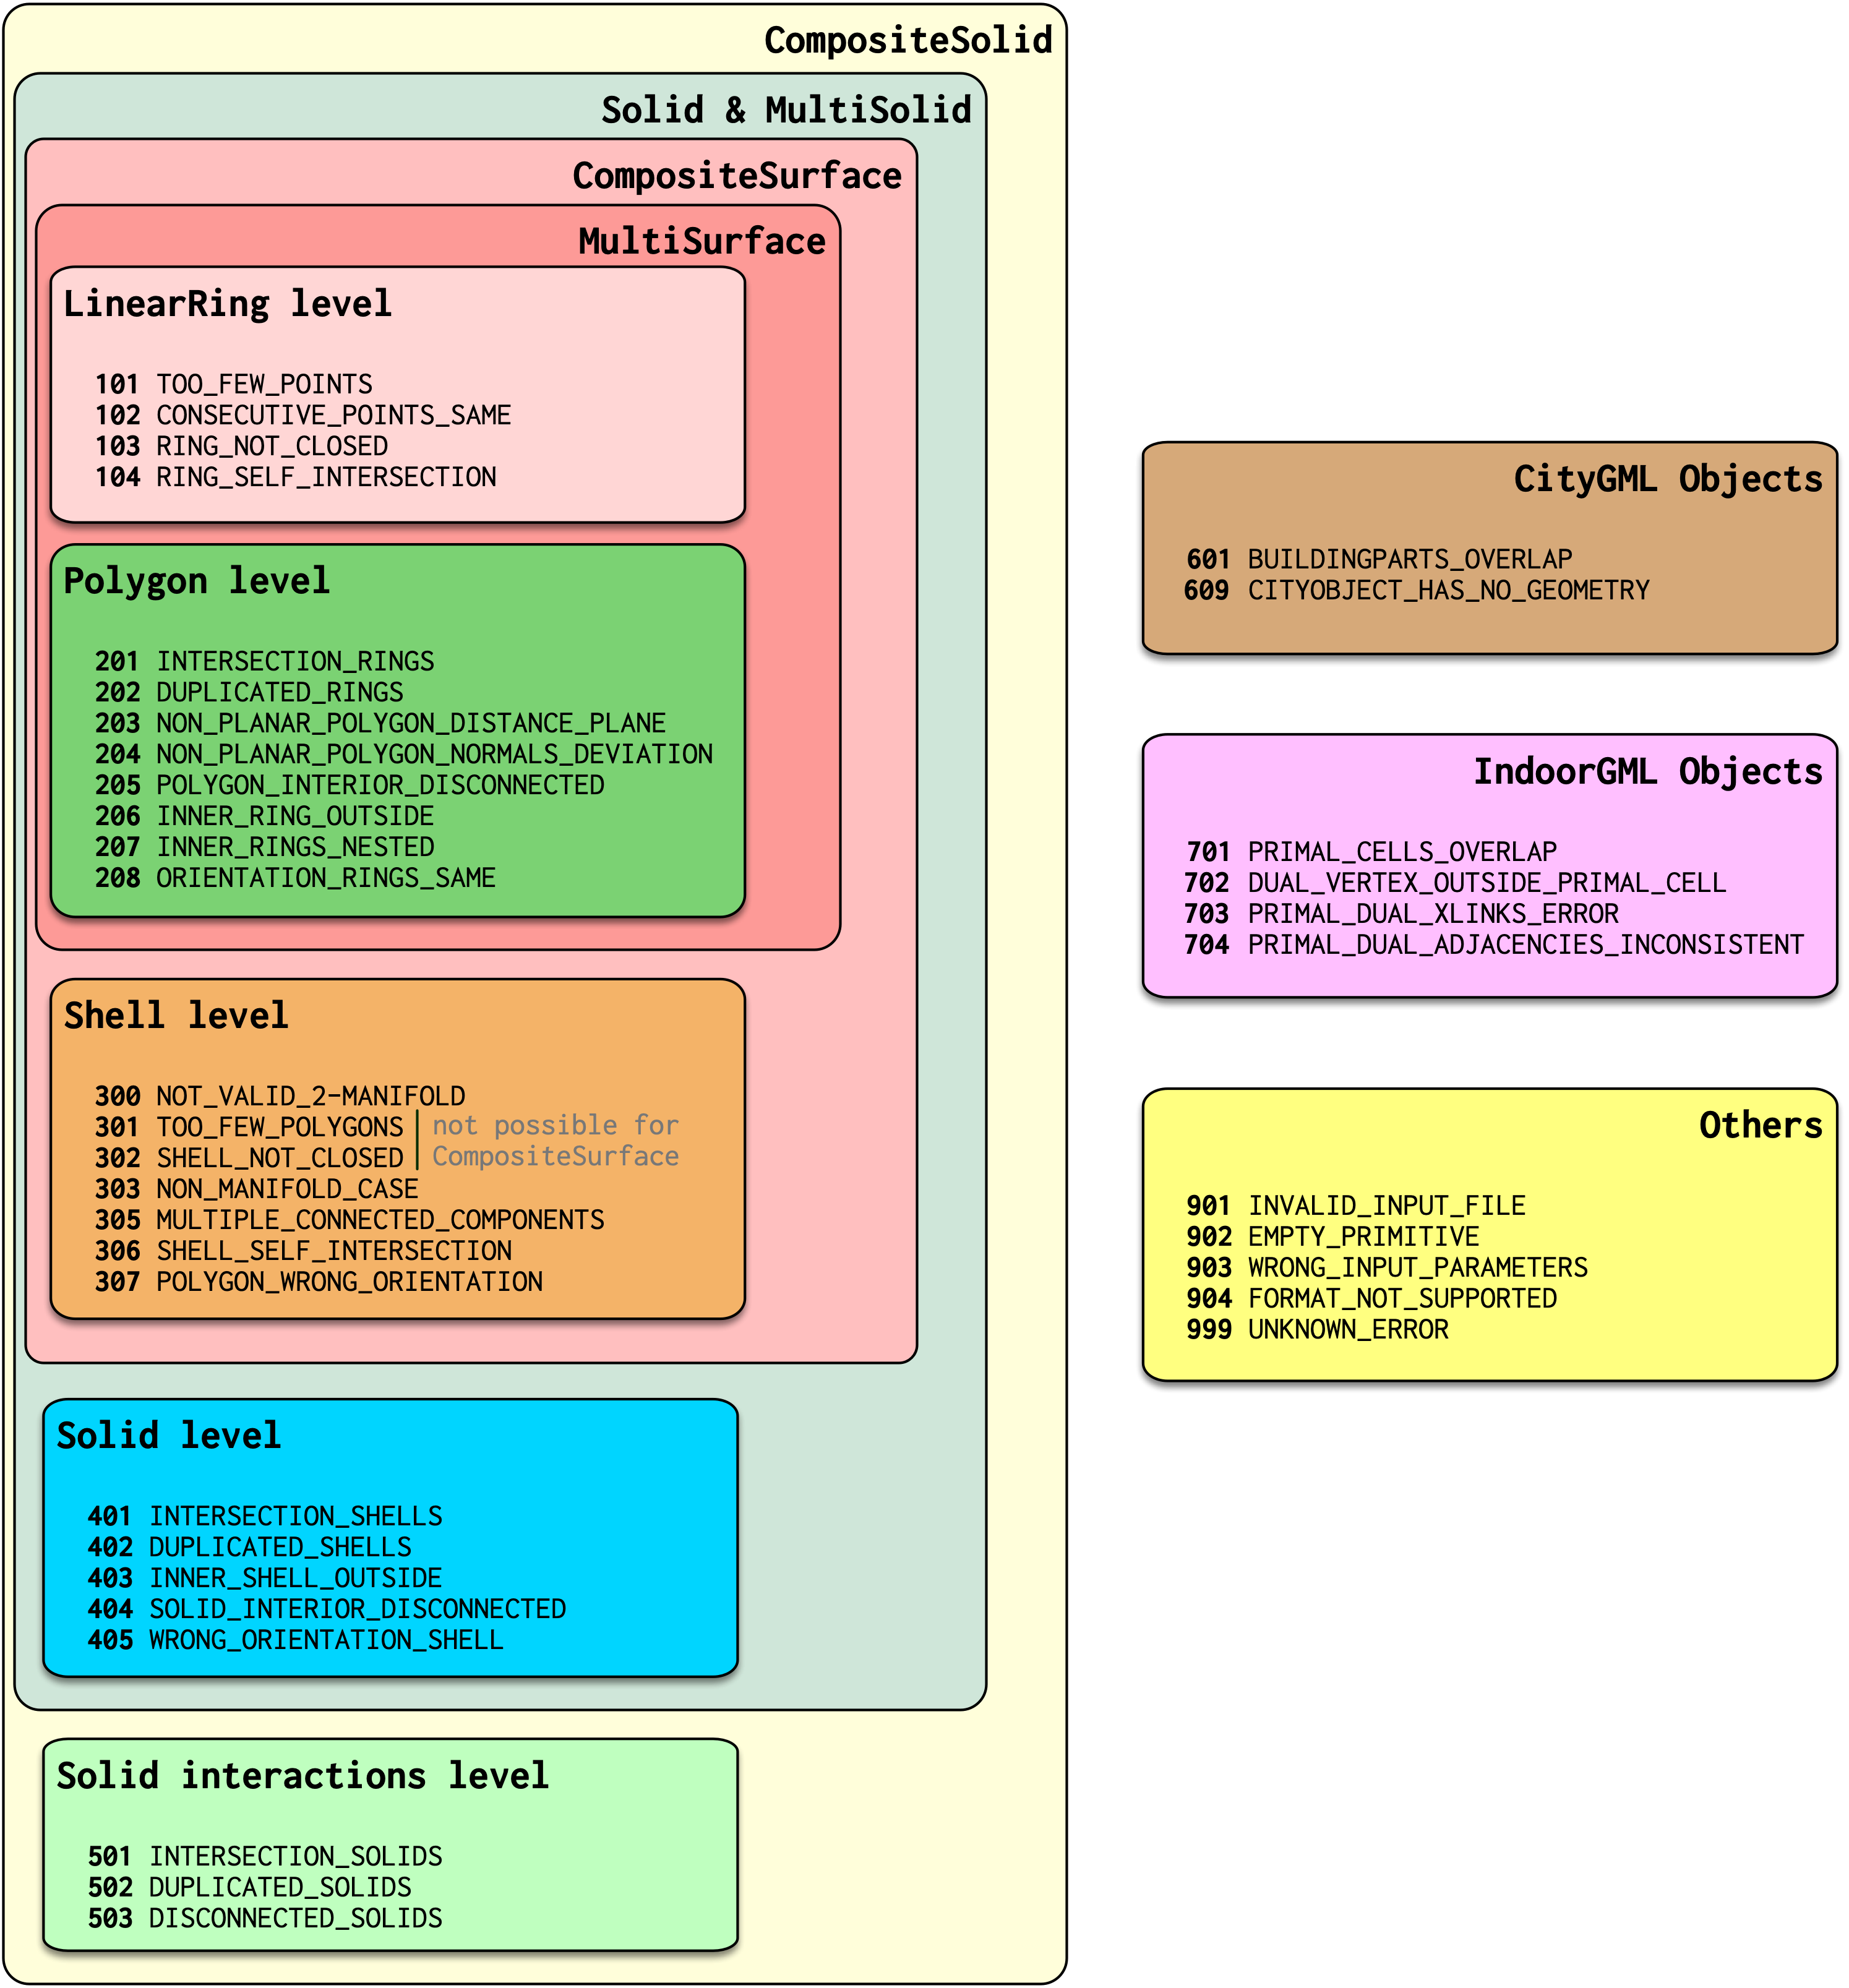
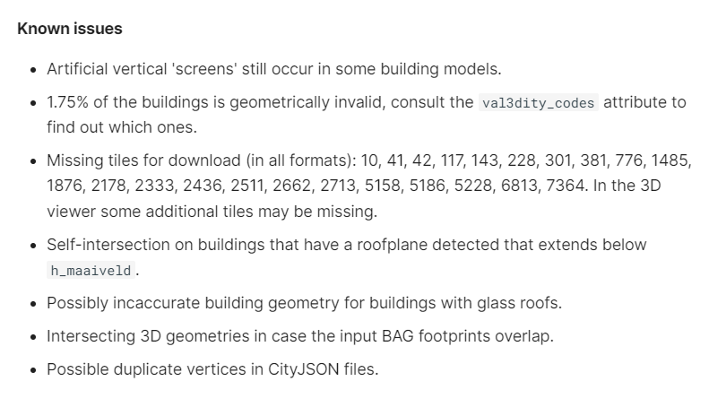
CityJson
Uitdaging

Slide 16
CityJson
Concept
Workflow
Geometrie
genereren
Geometrie
Repareren
(Failsave)
Geometrie
Pushen
Data
Toevoegen

Slide 17
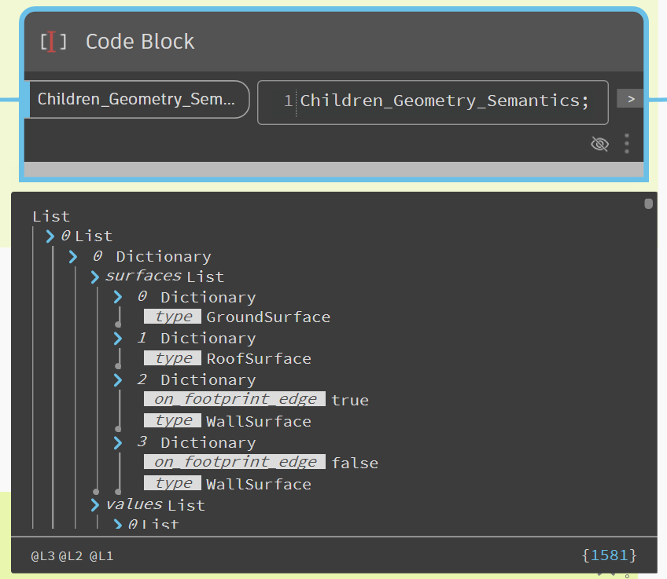
Failsave
Achterhalen GroundSurfaces
Loften GroundSurfaces

Slide 18
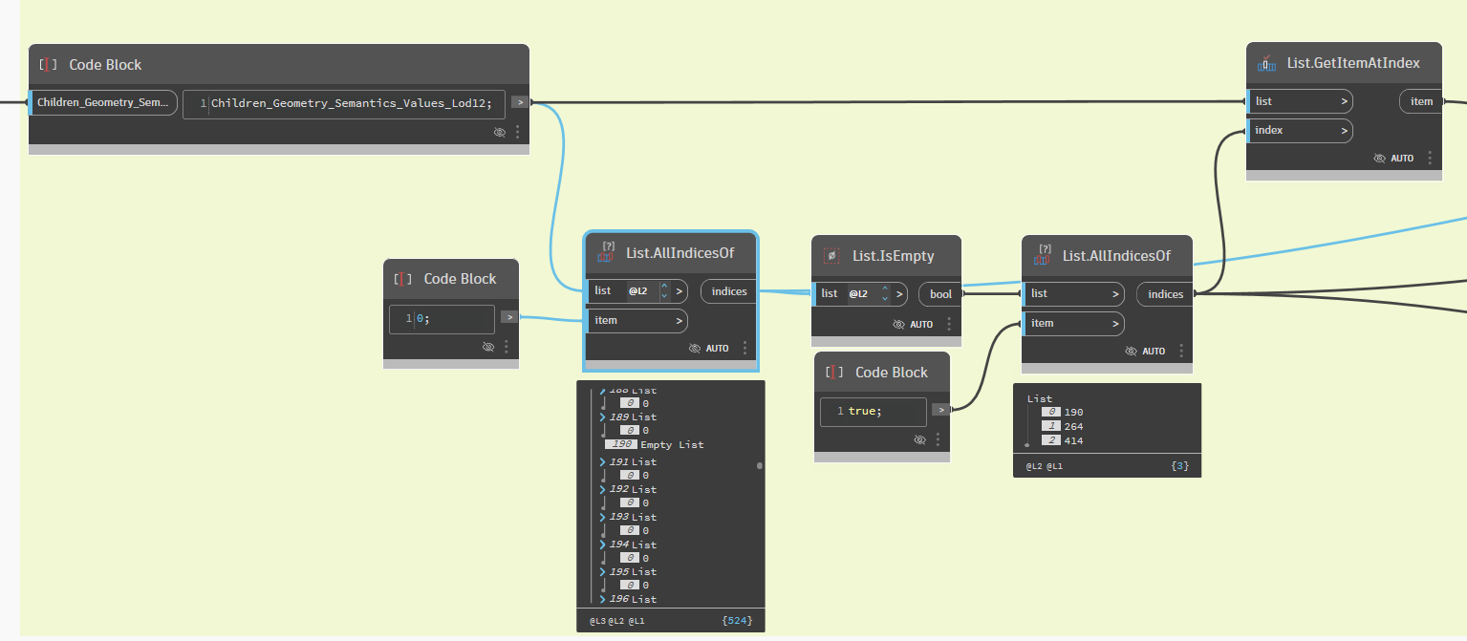
Niet alle objecten hebben een GroundSurface

Slide 19
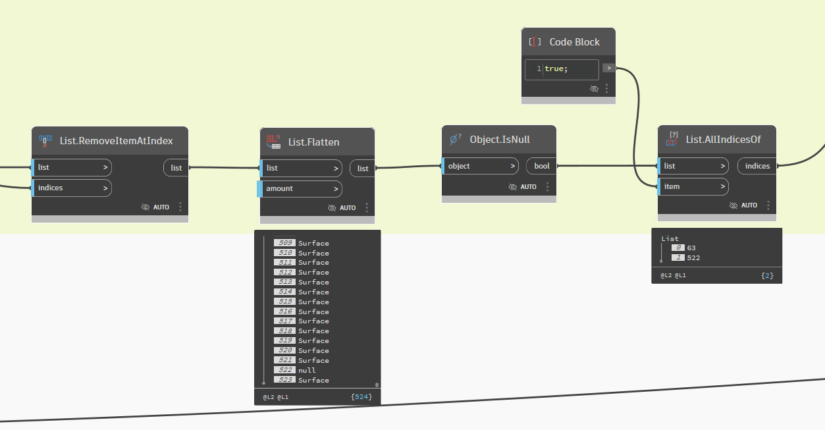
Niet alle GroundSurfaces worden succesvol gegenereerd

Slide 20
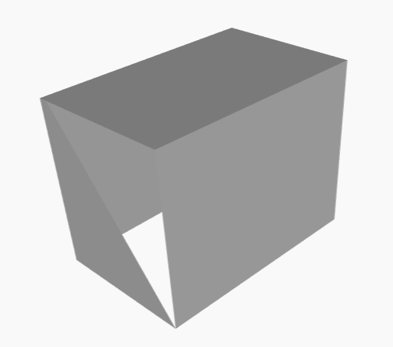
Reparatie
GroundSurface
Stap 1
Verkrijg alle Surfaces

Slide 21
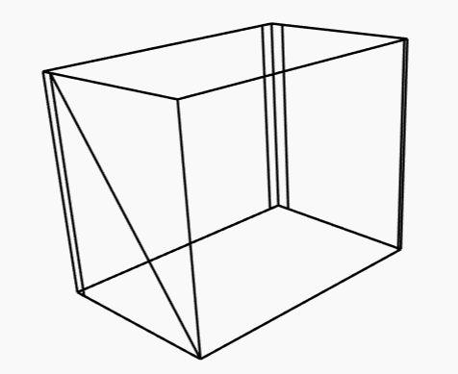
Reparatie
GroundSurface
Stap 2
Verkrijg de Perimetercurves

Slide 22
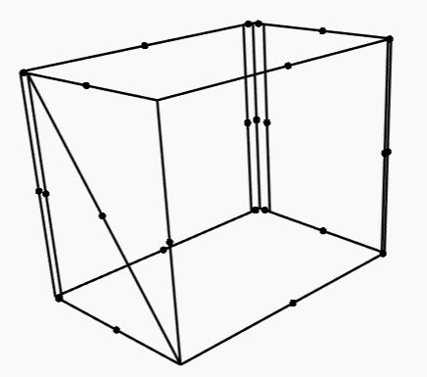
Reparatie
GroundSurface
Stap 3
Verkrijg de Midpoints van PerimeterCurves

Slide 23
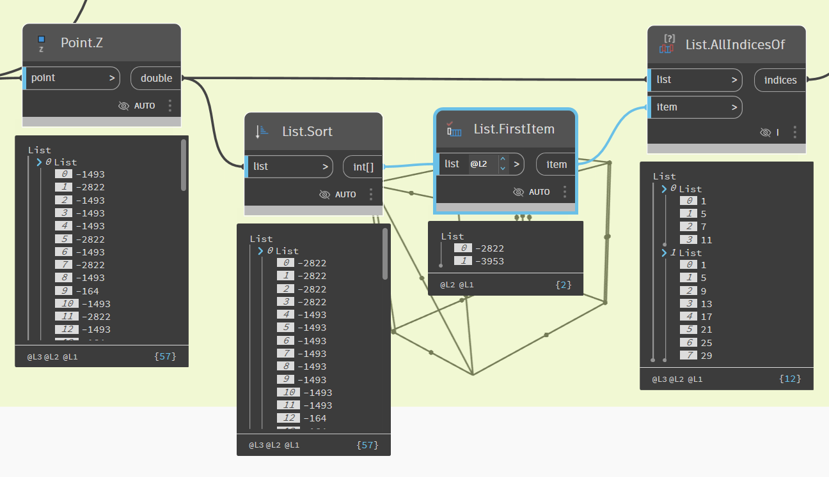
Reparatie
GroundSurface
Stap 4
Sorteer de Midpoints op
Z-values

Slide 24
Reparatie
GroundSurface
Stap 5
Verkrijg de unieke PerimeterCurves
op basis van de
Z-values

Slide 25
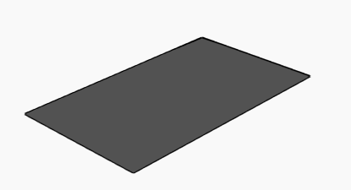
Reparatie
GroundSurface
Stap 6
Patch de PerimeterCurves naar een Surface

Slide 26
Geometrie
Pushen
Vertices
Surfaces
Uitgangspunt
Geometrie pushen naar een RevitFamily Template (Masses)
Solids

Slide 27
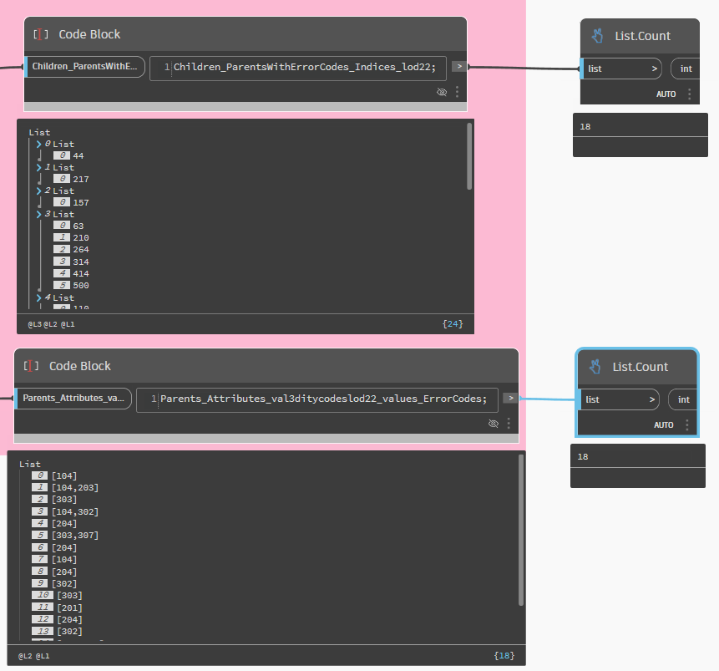
Json 22
Genereren en Repareren
Val3dity codes niet te herleiden naar de Children maar wel naar de Parents

Slide 28
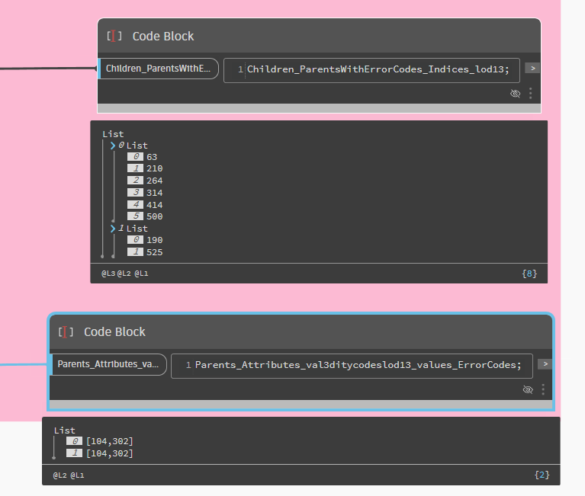
Json 22
Genereren en Repareren
Val3dity codes niet te herleiden naar de Children maar wel naar de Parents

Slide 29
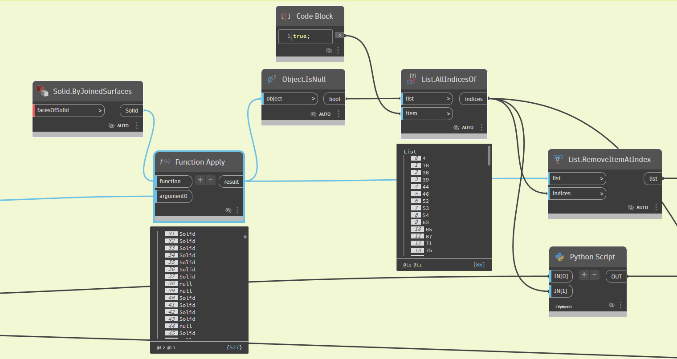
Ronde1 – Off the bat Solids
Json 22
Genereren en Repareren
Meer geometrische deviaties in Dynamo dan errorcodes
85 ‘Nulls’ van de 527
18 lists met 22 errorcodes

Slide 30
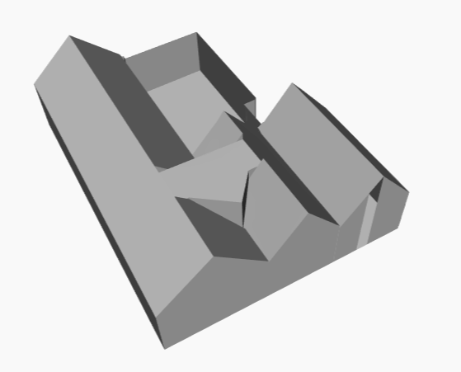
Ronde 2 – Patching Holes
Json 22
Genereren en Repareren
Stap 1
Surfaces naar
Polysurface

Slide 31
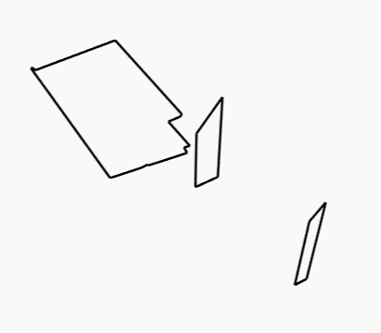
Ronde 2 – Patching Holes
Json 22
Genereren en Repareren
Stap 2
PerimeterCurves van PolySurfaces

Slide 32
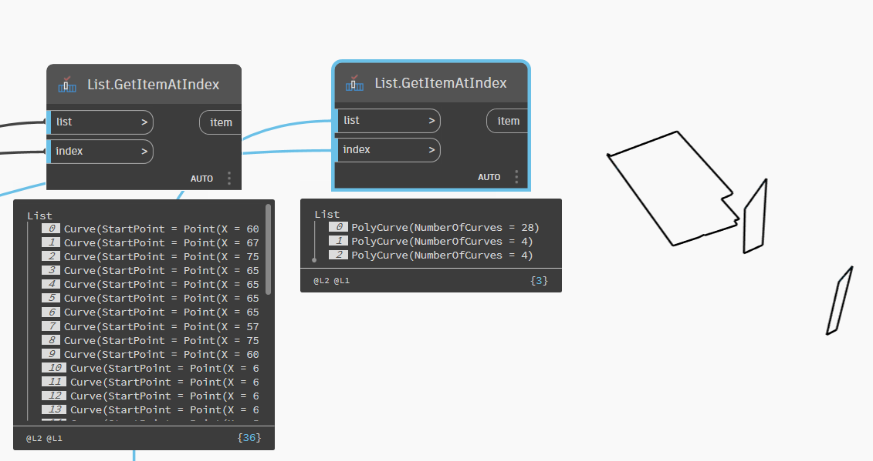
Ronde 2 – Patching Holes
Json 22
Genereren en Repareren
Stap 3
Group Curves

Slide 33
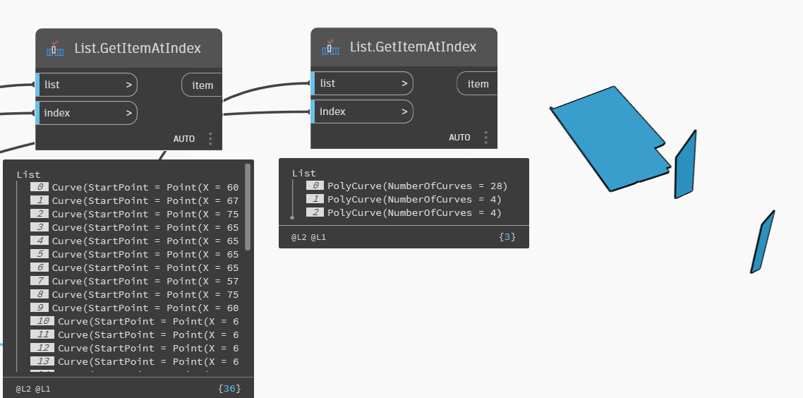
Ronde 2 – Patching Holes
Json 22
Genereren en Repareren
Stap 4
Patch Holes

Slide 34
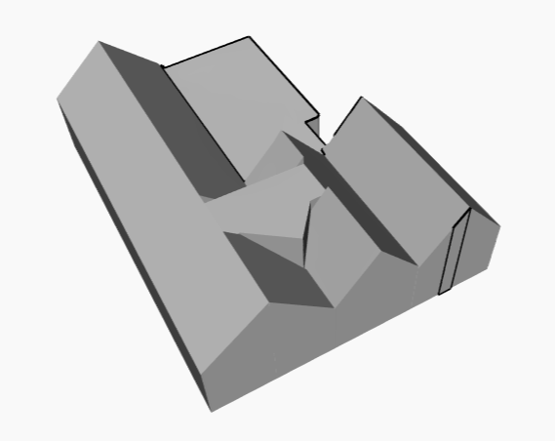
Ronde 2 – Patching Holes
Json 22
Genereren en Repareren
Stap 5
Try Solids

Slide 35
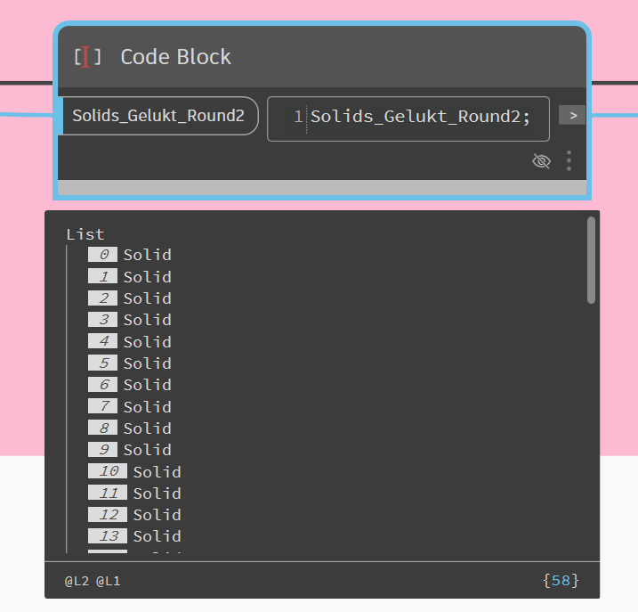
Ronde 2 – Patching Holes
Json 22
Genereren en Repareren
Succesrate
58 van 85 Nulls repaired

Slide 36
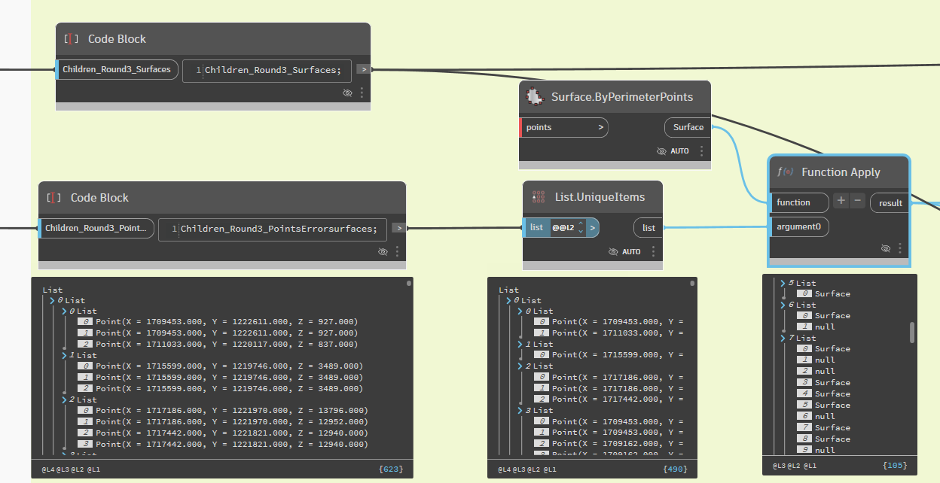
Ronde 3 – Double Vertices
Json 22
Genereren en Repareren
Stap 1
Verkrijg errorVerticeslists
Verwijder dubbele Vertices
Create Surfaces

Slide 37
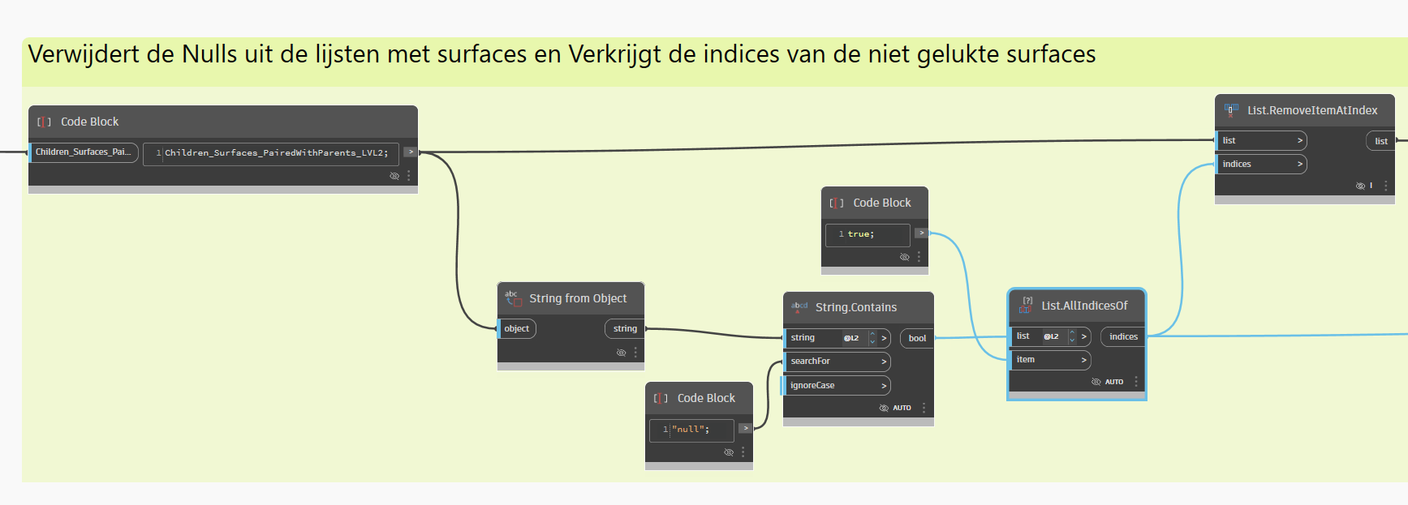
Ronde 3 – Double Vertices
Json 22
Genereren en Repareren
Aanvoerlijst
Niet gelukte surfaces van Ronde 1
(alle gelukte surfaces in ronde 3 zijn dus nieuw gerepareerde surfaces)

Slide 38
Json 22
Genereren en Repareren
Ronde 3 – Double Vertices
Stap 2
Nieuwe surfaces toevoegen aan al gelukte Surface lijsten en probeer opnieuw solids te maken

Slide 39
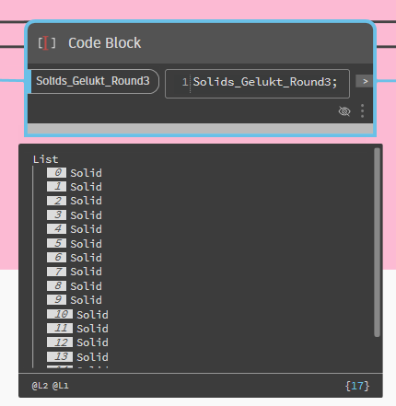
Ronde 3 – Double Vertices
Json 22
Genereren en Repareren
Succesrate
17 van 27 Nulls repaired

Slide 40
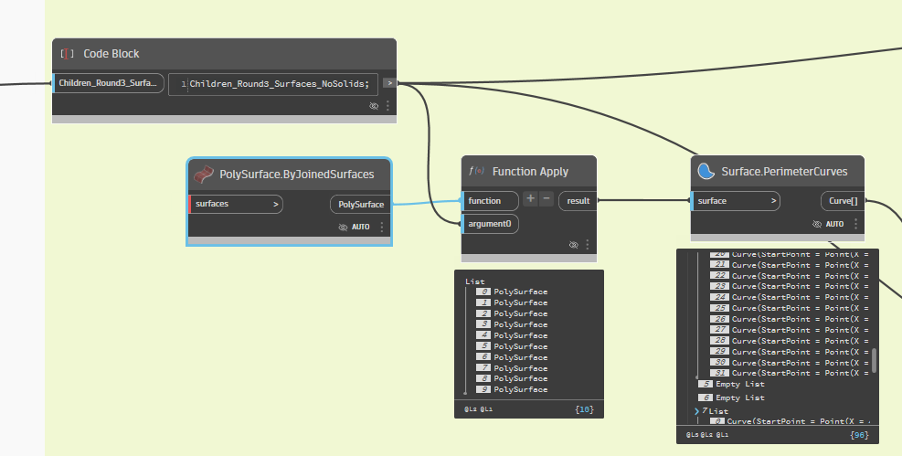
Ronde 4 – Precision Error I
Json 22
Genereren en Repareren
Toelichting
Bij het verkrijgen van PerimeterCurves van PolySurfaces komen EmptyLists voor. Dit Suggereert op een Solid.

Slide 41
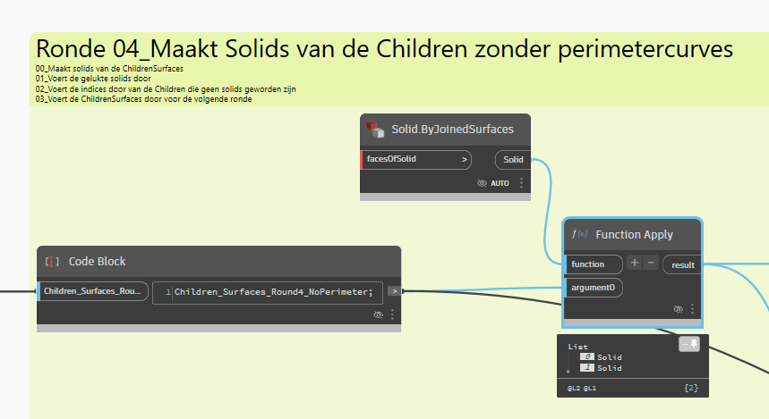
Ronde 4 – Precision Error I
Json 22
Genereren en Repareren
Toelichting
Geen idee waarom nu wel
Succesrate
2 van 10 Nulls repaired

Slide 42
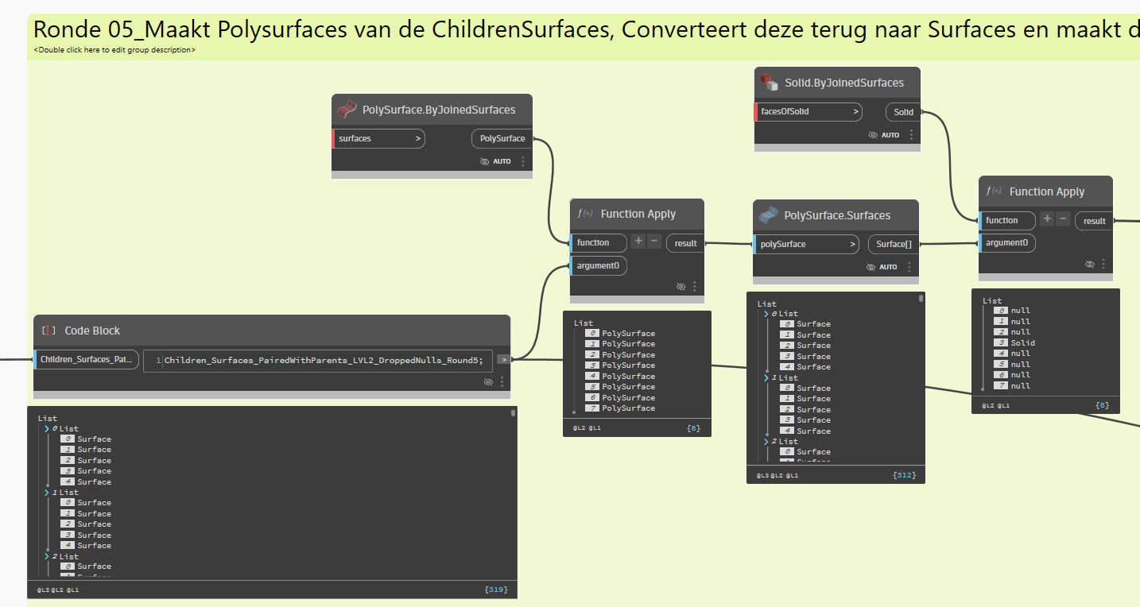
Ronde 5 – Precision Error II
Json 22
Genereren en Repareren
Toelichting
Converteert Surfaces naar Polysurfaces en weer terug naar Surfaces. Sommige Surfaces weggevallen
Succesrate
1 van 8 Nulls repaired

Slide 43
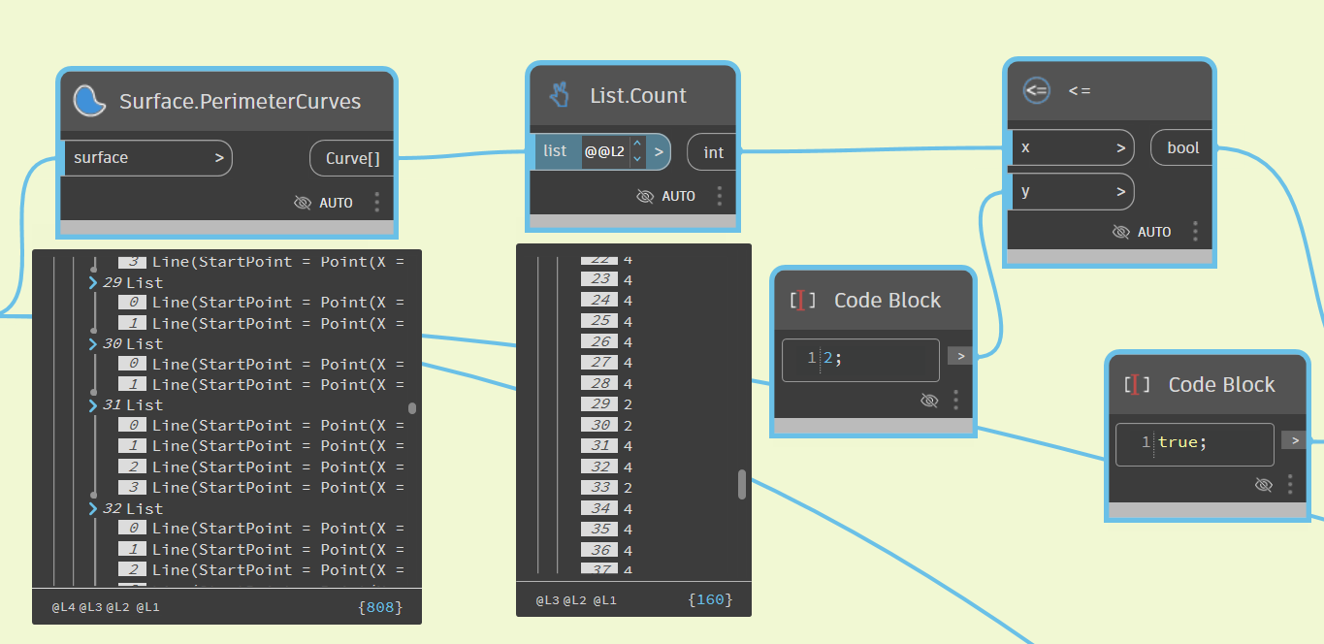
Ronde 6 – Precision Error III
Json 22
Genereren en Repareren
Toelichting
Sommige Surfaces hebben maar 2 PerimeterCurves. Dit hoort niet te kunnen. Deze worden verwijdert en dan wordt opnieuw een poging gewaagt.
Succesrate
1 van 7 Nulls repaired

Slide 44
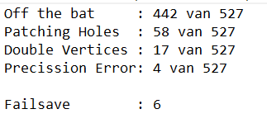
Json 22
Genereren en Repareren
Eindstand

Slide 45
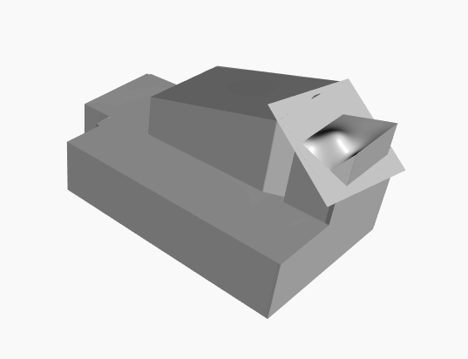
Wat kon niet gerepareerd worden?

Slide 46
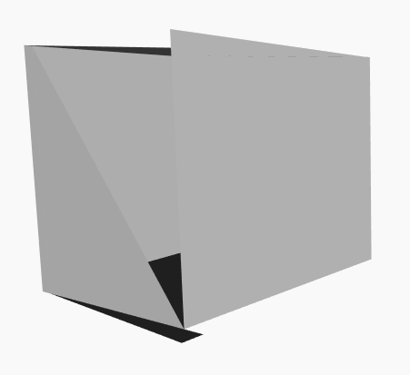
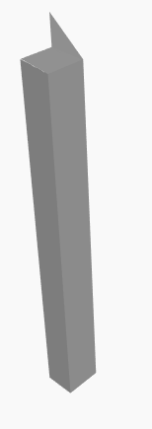
Wat kon niet gerepareerd worden?

Slide 47
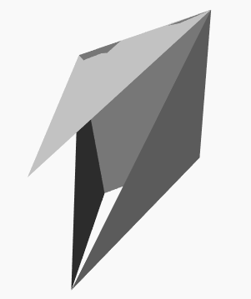
Wat kon niet gerepareerd worden?

Slide 48
Testresultaten
Toelichting
Reparatieproces acceptabel
Tijdsduur zeer lang

Slide 49
Oplossing?

Slide 50
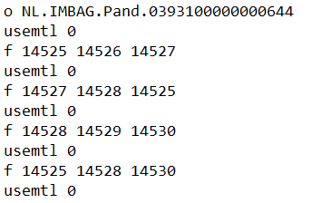
OBJ format
Verschil met Json
Al gegeorefereerd
Gespiegeld
Geen onderscheid in Building en Buildingpart
Geen attributes/metadata

Slide 51
Genereren
Geometrie
(zonder reparatie)
Notitie
- Niet kunnen filteren op tilename (andere invoerdatasets gebruikt)
- Scheelt niet veel t.o.v. Json

Slide 52
OBJ
‘Stabieler’
OBJ
Json
Notitie
- Sommige datasets bij duren bij obj lang maar komen bijna niet tot een eind bij Json
- Bij OBJ geen reparatieproces nodig om vergelijkbare resultaten te behalen (lod22 percentage)
(Na een nacht draaien nog steeds geen resultaat)

Slide 53
Conclusie
“OBJ geometrie en data van Json”
Best of Both

Slide 54
OBJ
Json
Nieuwe
Concept
Workflow
Geometrie
genereren
Kapotte geometrie vervangen voor lod13
Failsave (Json)
Geometrie
Pushen
Data
Toevoegen

Slide 55
Matchen posities
Notities
Benodigd is een referentiepunt en een vector
Gegeorefereerd + gespiegeld
Centerpoint
+ translation

Slide 56
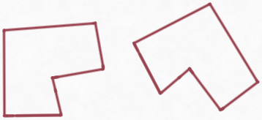
Matchen
Geometrie
Stap 1
Verkrijg twee Groundsurfaces die zowel bij OBJ en Json te achterhalen zijn

Slide 57
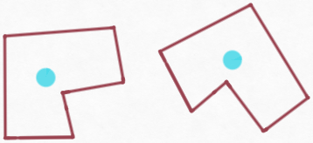
Matchen
Geometrie
Stap 2
Verkrijg de PolygonMidpoint

Slide 58
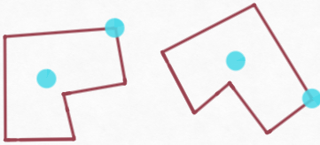
Matchen
Geometrie
Stap 3
Verkrijg het verste punt van de polygon vanaf het midpunt

Slide 59
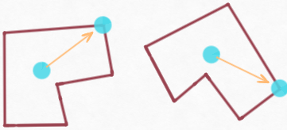
Matchen
Geometrie
Stap 4
Gebruik de midpoints om de translatie te bepalen en de vectoren die ontstaan vanuit het midpoint en het verste punt om de rotatie te bepalen

Slide 60
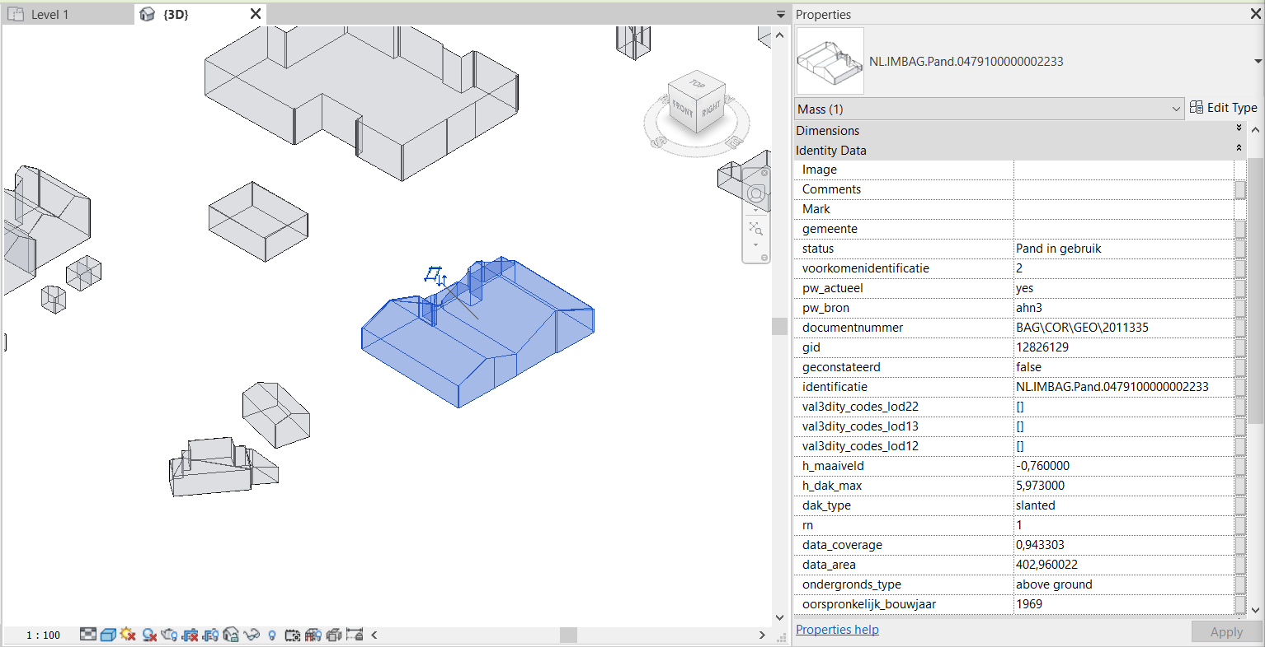
Resultaat totale workflow

Slide 61
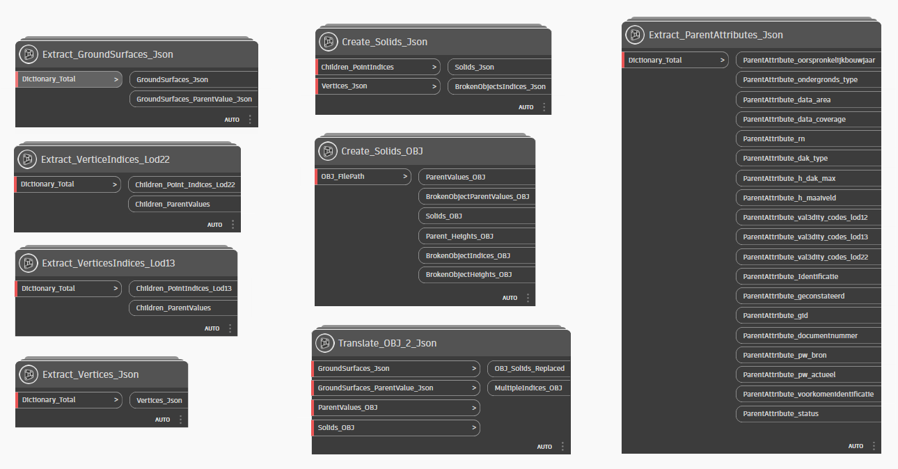
Dynamo Package (binnenkort)
https://dd-lab.nl/

Slide 62
Vragen?

